Slide 1

EEG 项目进展汇报
瞿荣辉
2018年12月16日

Slide 2
内容
01
单路EEG采集设备
02
多路EEG采集设备
03
CH559L 主控问题
04
几种主控优势

Slide 3
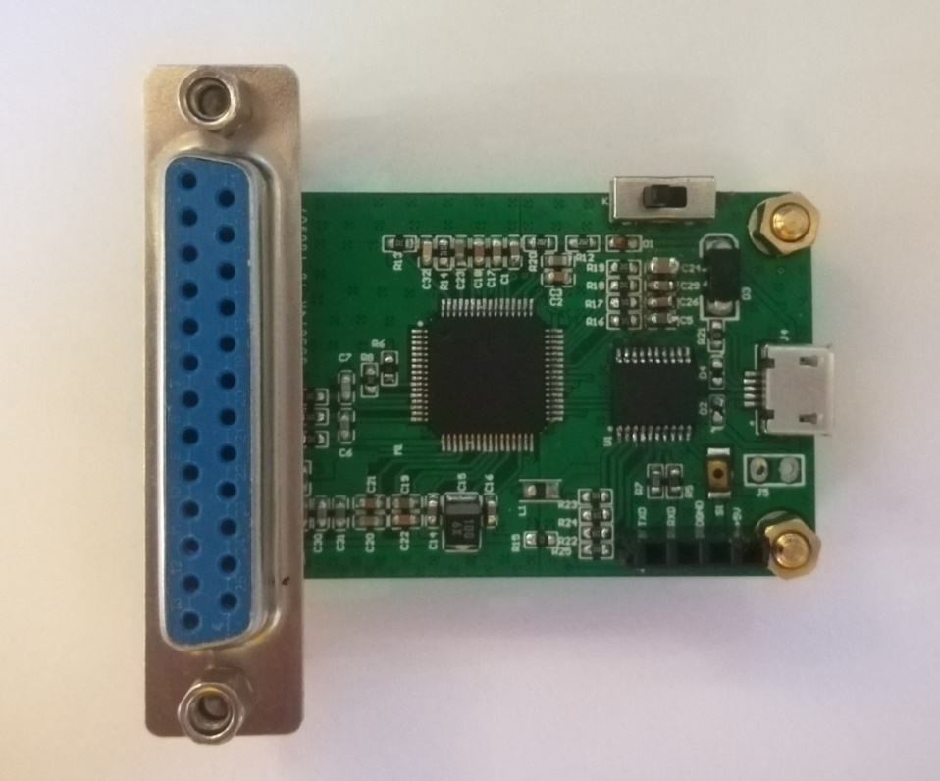
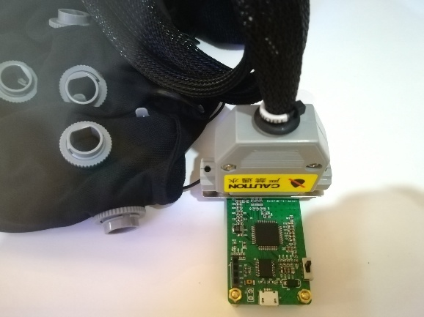
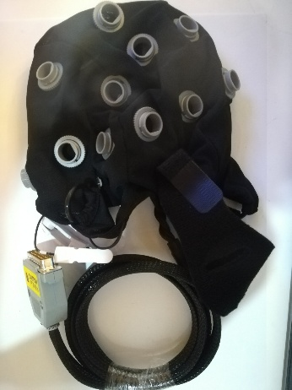
单路EEG采集设备
设备展示
可穿戴情感机器人
>>核心硬件设计<<

Slide 4
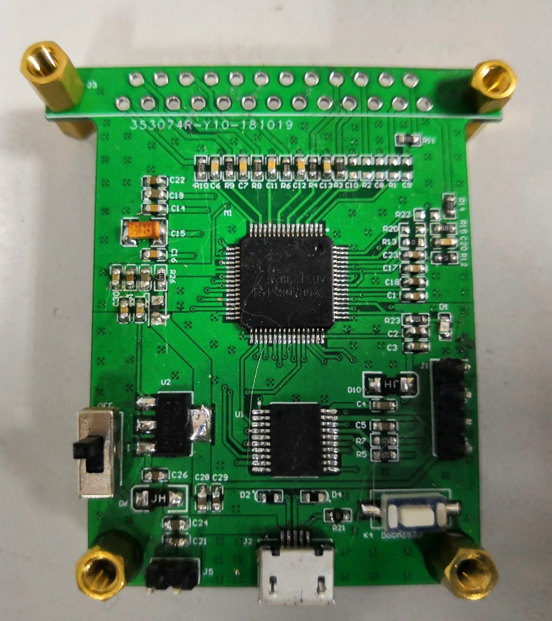
单路EEG采集设备
硬件Bug
已解决：
SPI信号传输问题: DIN信号线上加了一个电阻，导致SPI没有正常工作；
未解决：
CH559L进行USB_HUB调试时，首次能识别，后面就识别不出设备；

Slide 5
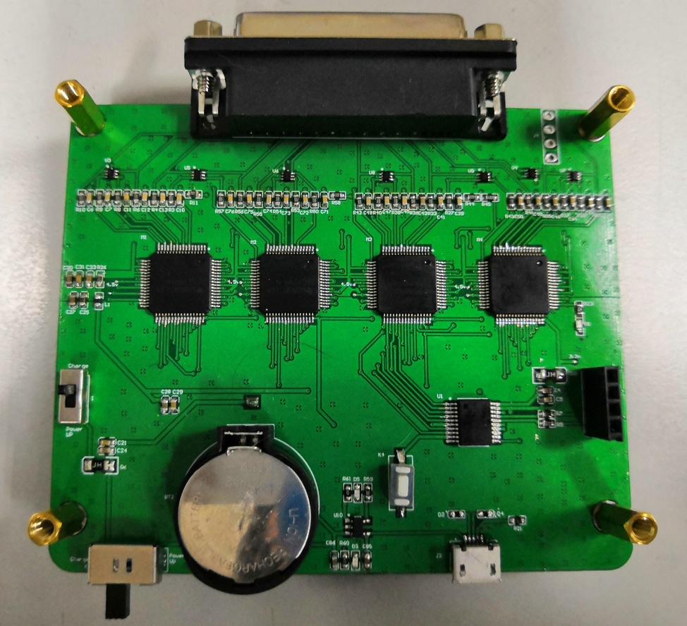
多路EEG采集设备
设备展示
多通道OK
设备正常级联；
SPI正常通信，能够正常配置寄存器；
4-chip，能正常输出Vref;
采用可充电纽扣电池进行供电。

Slide 6


换主控
硬件问题··
主控CH559L关于电脑识别调试的问题；
1）PCB电路设计的问题；
2）主控CH559L芯片适配的问题；
3）数据传输只能串口透传，效率低；
4）采样频率

Slide 7

ADS1299
采集前端
ADS299
采样频率 250Hz—16KHz；
SPI数据通信；
AVCC=5V, AVDD=3.3V;
正常工作时，Vref = 4.5V。

Slide 8
CH559L
主控MCU
CH559L
USB-Host主从模式；
SPI 通信接口；
Input: AVCC=5V; Output: AVDD=3.3V;
RAM--6k; ROM—64K

Slide 9

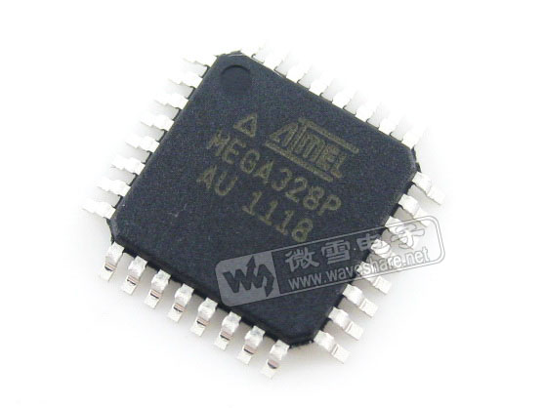
Atmega328
Arduino
Atmega328
Open Hardware；
SPI 通信接口；
AVCC=5V;
RAM=2K, 基于库编程；
适用于：A/D采样主控

Slide 10
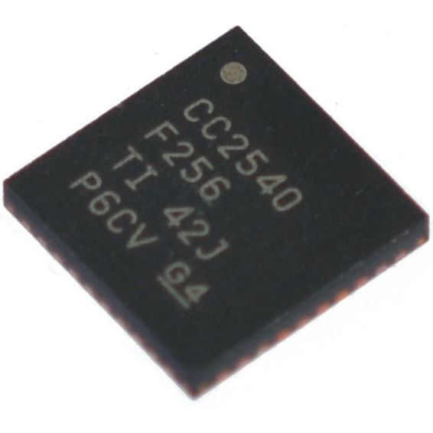
CC2540
BLU chip
CC2540
数据速率 1Mbps；
SPI ,USB,UART；
VCC=3.3V;
RAM=8K;

Slide 11
AIWAC
AIWAC A33
1. LCD驱动板显示会有水印
1) 初步原因：（1）座子没焊好；（2）或者是LAYOUT的问题；
2) 解决方案：直接买180的LCD屏+驱动板+触摸板，测试过是没有问题。
3) 调试方案：对比资料中的LAYOUT层; A33的底板的40PIN座子可以把管脚反一下，调成和买的那个一致，差分线最好包地；

Slide 12
AIWAC
AIWAC A33
2. USB Hub-->带不动USB屏幕
1) 初步原因：初步确定是电流的原因，带不动
2）解决方案：（1）去掉USB HUB，
3）调试方案： 拆掉一个芯片，把那一对差分信号直接飞线到那个单独的USB座子

Slide 13
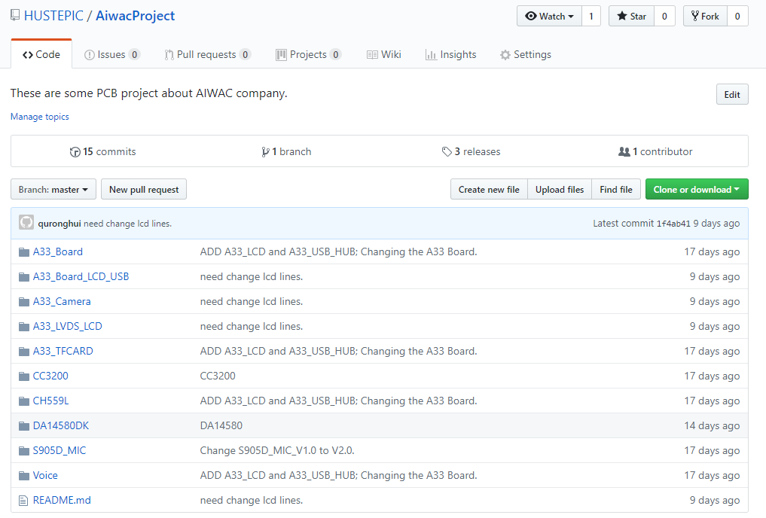
AIWAC

Slide 14

PPT模板下载：www.1ppt.com/moban/ 行业PPT模板：www.1ppt.com/hangye/
节日PPT模板：www.1ppt.com/jieri/ PPT素材下载：www.1ppt.com/sucai/
PPT背景图片：www.1ppt.com/beijing/ PPT图表下载：www.1ppt.com/tubiao/
优秀PPT下载：www.1ppt.com/xiazai/ PPT教程： www.1ppt.com/powerpoint/
Word教程： www.1ppt.com/word/ Excel教程：www.1ppt.com/excel/
资料下载：www.1ppt.com/ziliao/ PPT课件下载：www.1ppt.com/kejian/
范文下载：www.1ppt.com/fanwen/ 试卷下载：www.1ppt.com/shiti/
教案下载：www.1ppt.com/jiaoan/ PPT论坛：www.1ppt.cn
谢谢

